Slide 1
Министерство образования и науки Российской Федерации
Волгоградский государственный технический университет
Кафедра «Программное обеспечение автоматизированных систем»
SUMLEditor Student UML Editor
Курсовой проект по курсу «Теория разработки программного обеспечения»
Выполнили:
Григорьев В. С.
Навроцкий М. А.
Рясков А. С.
Соколов А. А.
Группа:
ИВТ-460
Волгоград, 2011

Slide 2
Цели и задачи
Цель данного программного продукта – упростить разработку UML диаграмм последовательности. Упрощение работы будет достигаться посредством предоставления пользователю удобного с точки зрения эффективности и интуитивно понятного графического интерфейса.

Slide 3
Функциональные требования
главные функции:
создание и редактирование диаграмм последовательности;
основные функции:
добавление и удаление объектов на сцену;
редактирование свойств объектов сцены;
передвижение объектов по сцене;

Slide 4
Нефункциональные требования
программа должна корректно установиться и корректно работать на «чистой» операционной системе Windows.
диаграмма должна сохраняться в файл с расширением suef и загружаться из него;
диаграмма должна сохраняться в файл png;

Slide 5
Выбор технологий
использовался язык программирования С++ с библиотекой Qt 4.7.4, лицензии LGPL;
использовалась среда разработки Visual Studio 2008;
средства документирования: автоматическая документация doxygen, MS Word 2003-2007 или Open Office Writer;
средства тестирования: Unit-тесты библиотеки Qt, сценарии тестов;
средства командной разработки: системы контроля версий Subversion на сайте http://code.google.com.
для коммуникаций используется Skype.
изучен astah и ms visio

Slide 6
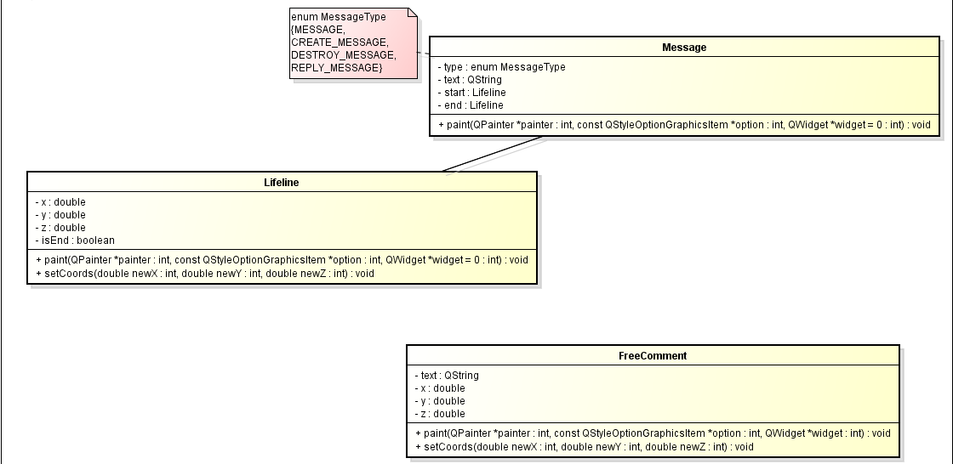
Диаграмма классов

Slide 7
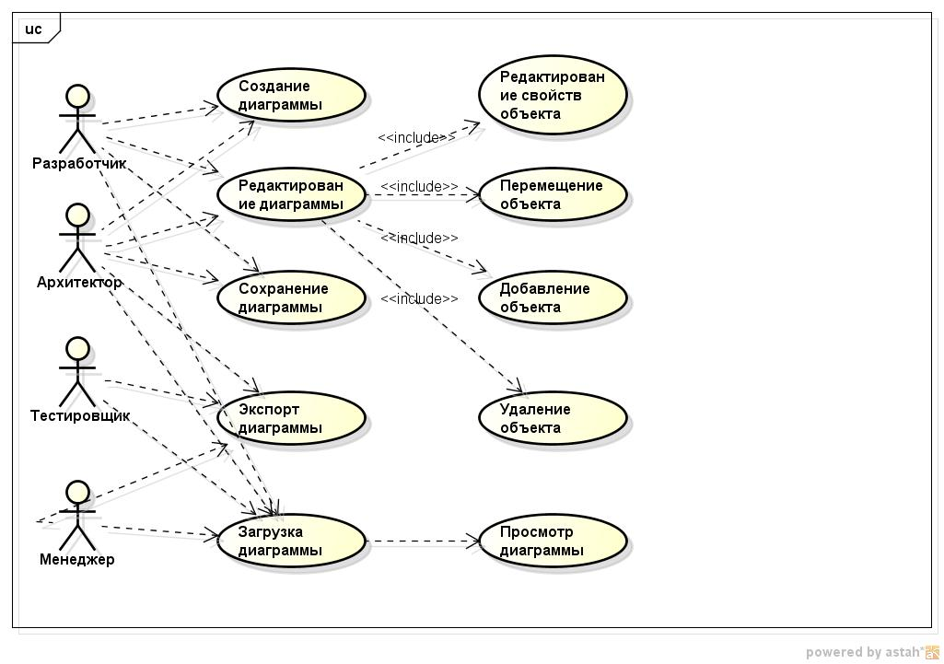
UseCase диаграмма

Slide 8
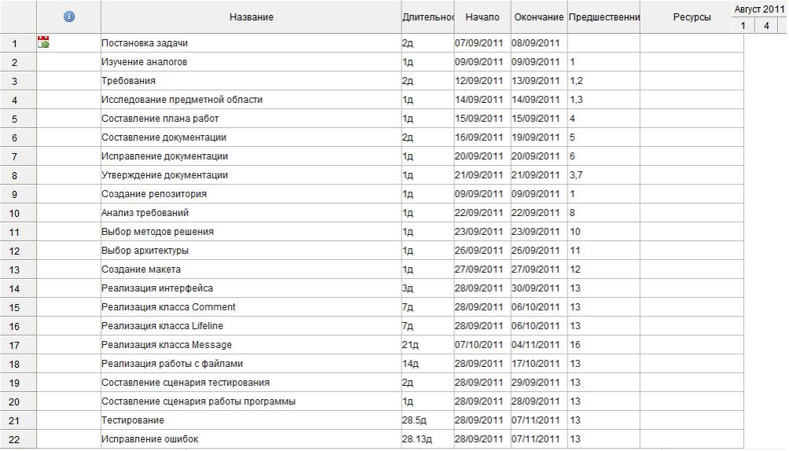
Диаграмма Ганта

Slide 9
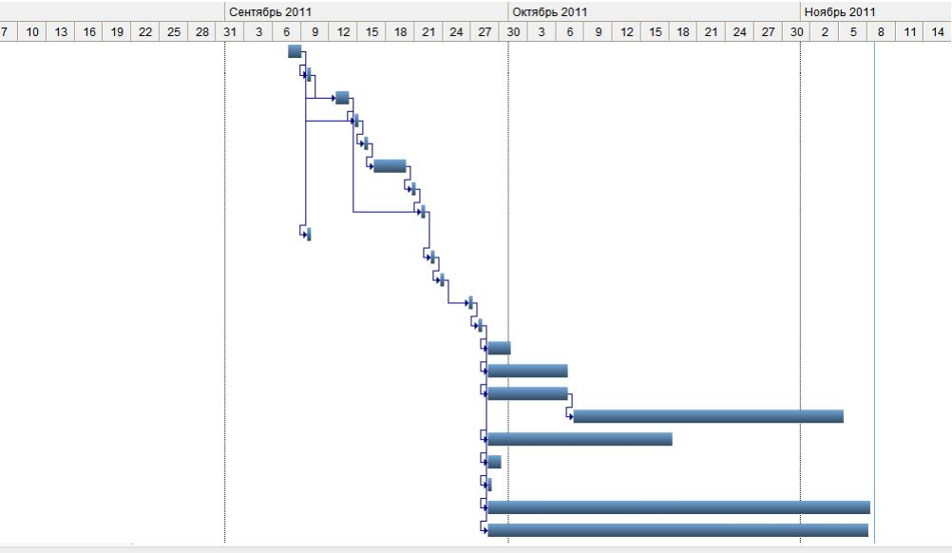

Slide 10
Тестирование
Название функции | Входные данные | Выходные данные | Реализация
addComment | Имя комментария Описание комментария Координаты комментария | Комментарий на сцене по указанным координатам с введенным именем и описанием | Реализован
addLifeline | Имя линии жизни Координаты линии жизни | Линия жизни на сцене по указанным координатам с введенным именем | Реализован

Slide 11
Реализовано
Реализовано сохранение, сохранение в картинку,загрузка, добавление линий жизни , добавление комментариев, добавление сообщений, редактирование линий жизни , редактирование комментариев, редактирование сообщений, удаление объектов сцены, перемещение объектов сцены.

Slide 12
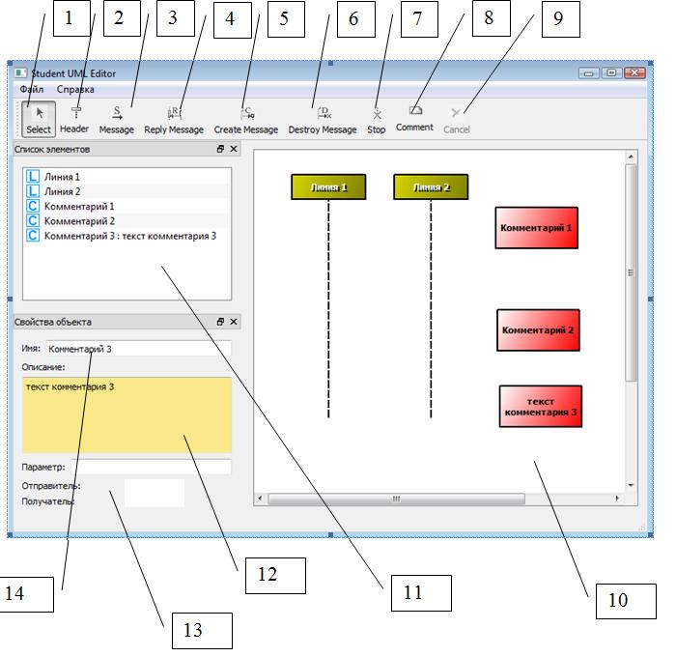
Пример главного окна

Slide 13
1) выделение объектов на сцене;
2) создание линии жизни;
3) создание сообщения;
4) создание возвратного сообщения;
5) создание сообщения создания линии жизни;
6) создание сообщения удаления линии жизни;
7) остановка линии жизни;
8) добавление свободного комментария;

Slide 14
9) отмена текущего действия;
10) сцена, на которой отображается диаграмма;
11) список объектов на сцене;
12) описание объекта, либо текст комментария;
13) имя объекта-отправителя сообщения, и имя объекта-получателя сообщения;
14) имя текущего объекта.

Slide 15
В меню «Файл» содержатся пункты «Открыть диаграмму…», «Сохранить» (сохранение текущей диаграммы), «Сохранить как…», «Сохранить как изображение», «Выход».
В меню «Справка» содержатся пункты «О программе» и «О Qt».

